Slide 2
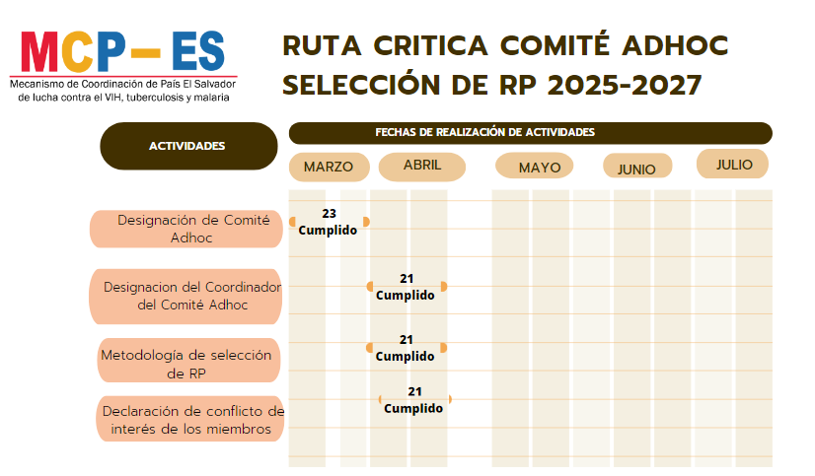
Ruta Crítica para identificación de Receptor Principal de Sociedad Civil para el ejercicio 2025-2027

Slide 3
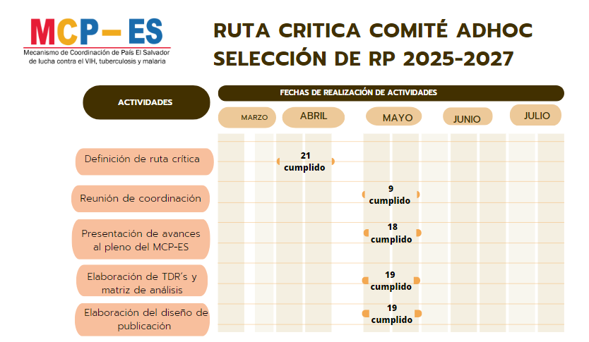
Ruta Crítica para identificación de Receptor Principal de Sociedad Civil para el ejercicio 2025-2027

Slide 4
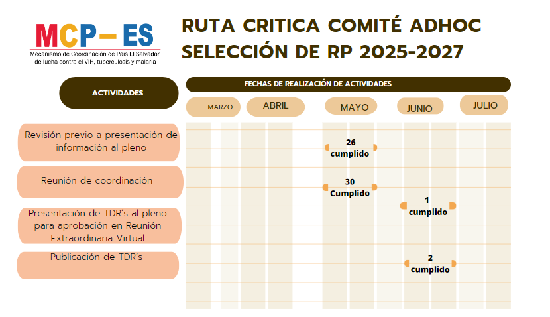
Ruta Crítica para identificación de Receptor Principal de Sociedad Civil para el ejercicio 2025-2027

Slide 5
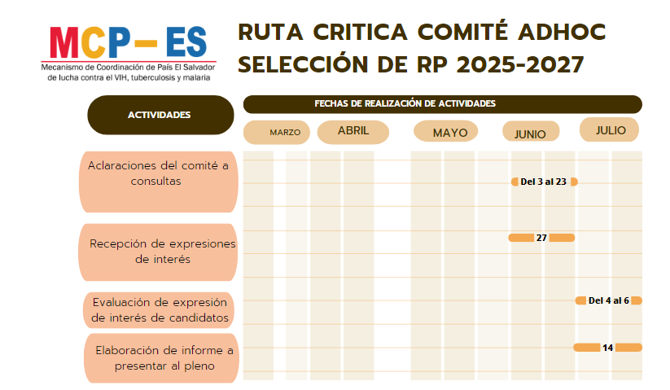
Ruta Crítica para identificación de Receptor Principal de Sociedad Civil para el ejercicio 2025-2027

Slide 6
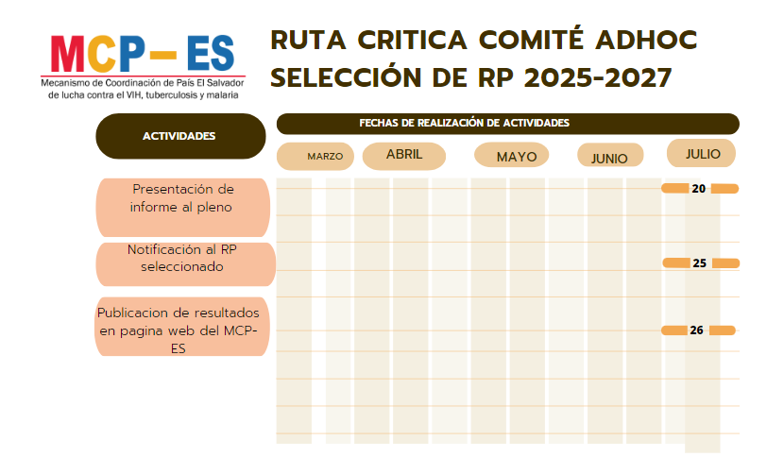
Ruta Crítica para identificación de Receptor Principal de Sociedad Civil para el ejercicio 2025-2027

Slide 7
GRACIAS POR SU ATENCIÓN!

